Slide 1

ANÁLISE 3
Sinergia entre Imunização e Atenção Primária de Saúde para aumento da Cobertura Vacinal no ES
Lilis Augusta Rodrigues | PSS Especialista PNI
Jonatas Suamir | PSS Especialista Científico
Rafaela Soares | PSS Especialista Científico
Notes:
Desafio: Como aumentar a cobertura vacinal da vacina ACWY para diminuirmos circulação do meningococo no Estado do ES?
Contexto: 68 mil doses com vencimento em 4 meses, aumento de 90% dos casos de meningite no estado do ES em 2022 e cobertura vacinal em torno de 30% na faixa etária de 11 e 12 anos
O trabalho do time Pfizer foi de impactar e sensibilizar mais profissionais da área da saúde para reverter esse cenário, tanto dentro da UBS como fora da UBS (escolas, agentes comunitários, etc). Com isso o estoque de vacinas foi zerado antes do vencimento e tivemos redução de 30% no número de casos e 80% no número de óbitos

Slide 2
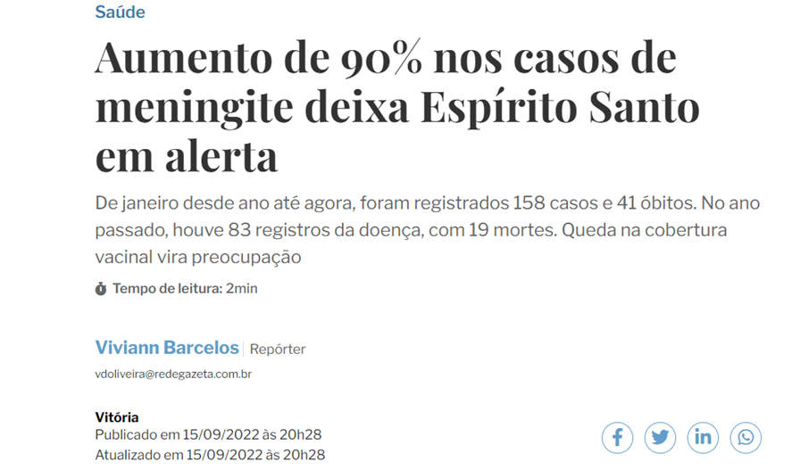
Desafio | Julho de 2022
Como apoiar o governo do estado do ES a usar o estoque de 109 mil doses de vacina meningocócica ACWY em 4 meses?
CONTEXTO
Histórico de demanda : em 19 meses utilizaram 76 mil doses
Baixa adesão da vacina ACWY para público alvo (38,5% para 11 anos e 25,4% para 12 anos em 2021)
Aumento de 90% nos casos de meningite
Fonte: A Gazeta

Slide 3
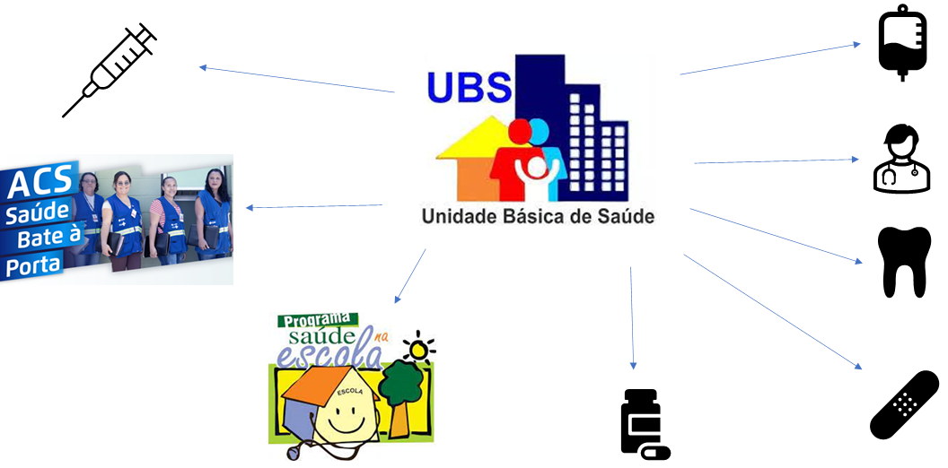
O que foi feito?
Impactar e sensibilizar mais profissionais da área da saúde com relação à importância da vacinação!
ANTES DO PROJETO
Foco apenas nos profissionais da UBS da sala de vacinação
APÓS O PROJETO
Todos da UBS atuam na divulgação da campanha
Escolas e agentes comunitários atuam na busca ativa de pessoas

Slide 4
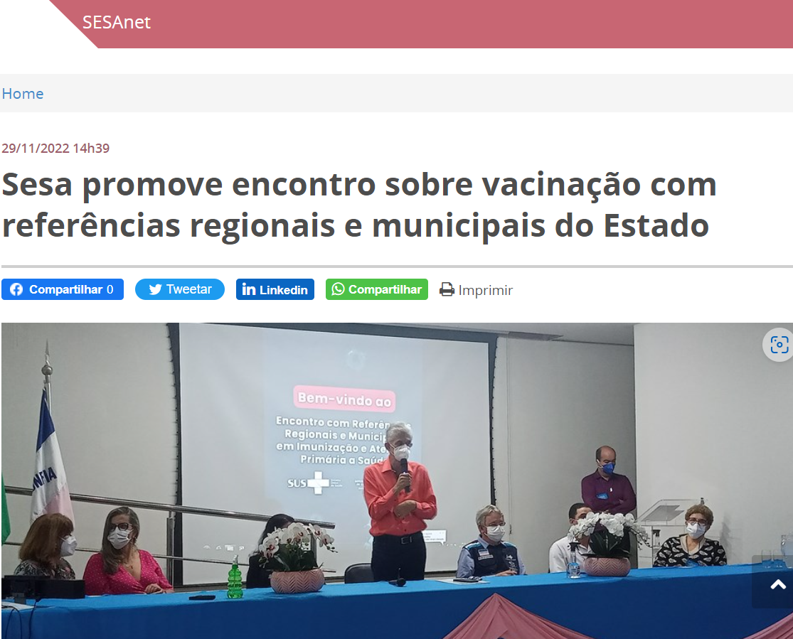
Resultados
Em dezembro de 2022 o estoque de 109 mil doses foi zerado com todas as vacinas aplicadas dentro do prazo de validade
Redução de 30% dos casos confirmados de meningite meningocócica e 80% de óbitos no Estado do ES (jan a abr 2023 x 2022)
Governo ES incorporou a sinergia imunização e APS como estratégia do Estado
Ampliação da faixa etária alvo: 10 a 29 anos
 | 2022 (jan – abr/22) | 2023 (jan – abr/23) | Var
Casos confirmados | 10 | 7 | -30%
Óbitos | 5 | 1 | -80%

